Slide 1
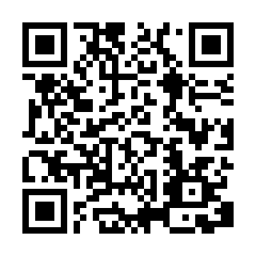
「生産性向上」「技術開発」等で販売力強化や新規事業を
検討される中小企業者の皆様へ!
敦賀チャレンジ企業応援補助金
【令和６年度 敦賀市中小企業活性化支援事業】
補助率
１／２
「生産性向上」や「技術開発」等の設備投資に
つながる取り組みに100万円(補助上限)
活用事例
〇機材導入により業務負担を軽減し、人手不足を解消したい！
〇北陸新幹線開業後の販売強化のために、生産工程のオートメーション化
を図りたい！
〇キッチンカーを購入し、飲食事業にチャレンジしたい！ など
対 象 者
中小企業基本法第２条第１項に定める中小企業者
（ただし、敦賀市に本社事務所を有する事業所に限る）
申請期間
令和6年7月1日(月)～7月31日(水)
対象期間
交付決定日から令和7年1月31日（金）まで
≪HPはこちら≫
対
象
経
費
・設備導入経費（機械装置・工具・器具備品・建物附属設備購入費、その他付帯する費用）
・委託料（調査研究費、資料作成費）
・広告宣伝費（販売促進費）
・技術開発に伴う原材料費
・賃借料、謝金、旅費、その他事業 実施に必要と認められる費用
・本事業は、敦賀商工会議所が敦賀市の委託を受け実施するものです。
・計画の作成や策定した事業計画実施の際、敦賀商工会議所が助言・サポートを行います。
・記載の内容以外にも制約等がありますので、必ず、下記窓口までお早めにお問い合わせ
の上、助言・サポートを受けながら申請してください
＜お問合わせ・申請書提出先＞
敦賀商工会議所 中小企業相談所（〒914-0063 敦賀市神楽町2-1-4）
電 話：0770 - 22 - 2611 [8:30～17:00］（土日・祝日除く）
ＵＲＬ：https://www.tsuruga.or.jp/

